Slide 1
经传多赢
短线突击营
经传多赢
短线突击营
.
每周日至周四 19:30-20:15 火爆开讲

Slide 2

金叉末期
回档布局
主讲老师
罗雪奎
课程日期
2025.9.15
执业编号
A1120616080001
中国·广州

Slide 3



经传投教伴您前行
硬核防骗指南
深度剖析+真实案例，揭开非法集资、虚假平台等金融骗局套路，一眼识破陷阱！
趣味微短剧
沉浸式观看反诈短剧，剧情轻松却发人深省，骗术无所遁形!
权威风险提示
你熟悉的权威专家&明星导师集体亮相，亲授防非口诀，守护投资每一步!
金融知识干货
金融知识通俗讲,投资技能慢慢学,助你从小白变达人!
关注经传多赢投教视频号
您可以得到什么呢？
快快扫码关注我们吧~
爆笑防非彩蛋
超有梗的迷你短剧，防非知识还能这样学?看完秒懂还不忘分享!
萌系投教伙伴
超人气投教吉祥物牛牛常伴左右，复杂知识轻松GET，学习路上不孤单!

Slide 4

保障金融权益 助力美好生活

Slide 5
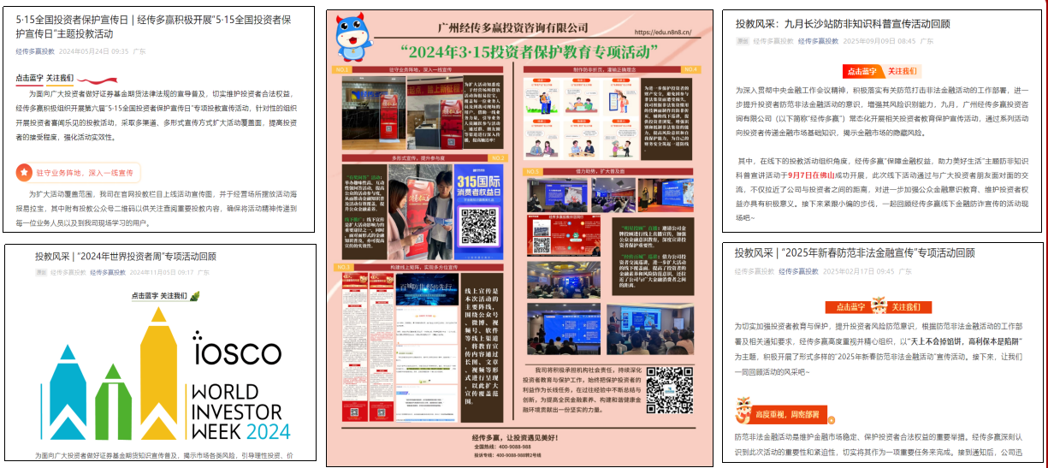
保障金融权益 助力美好生活

Slide 6
PART 01
大 盘

Slide 7
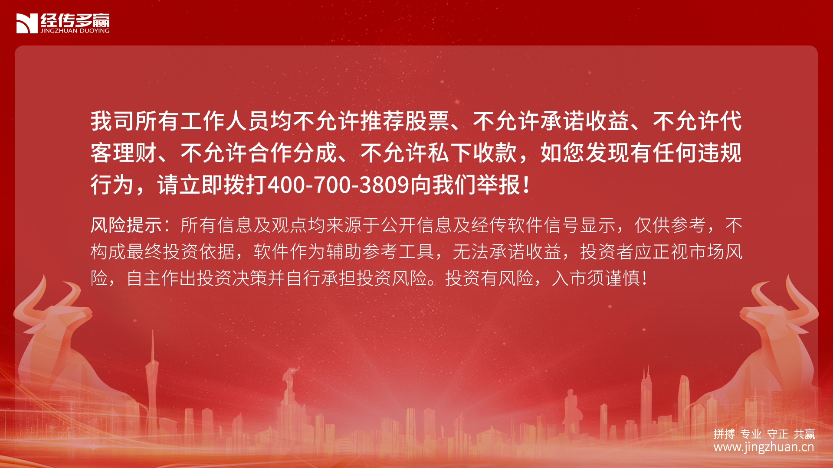
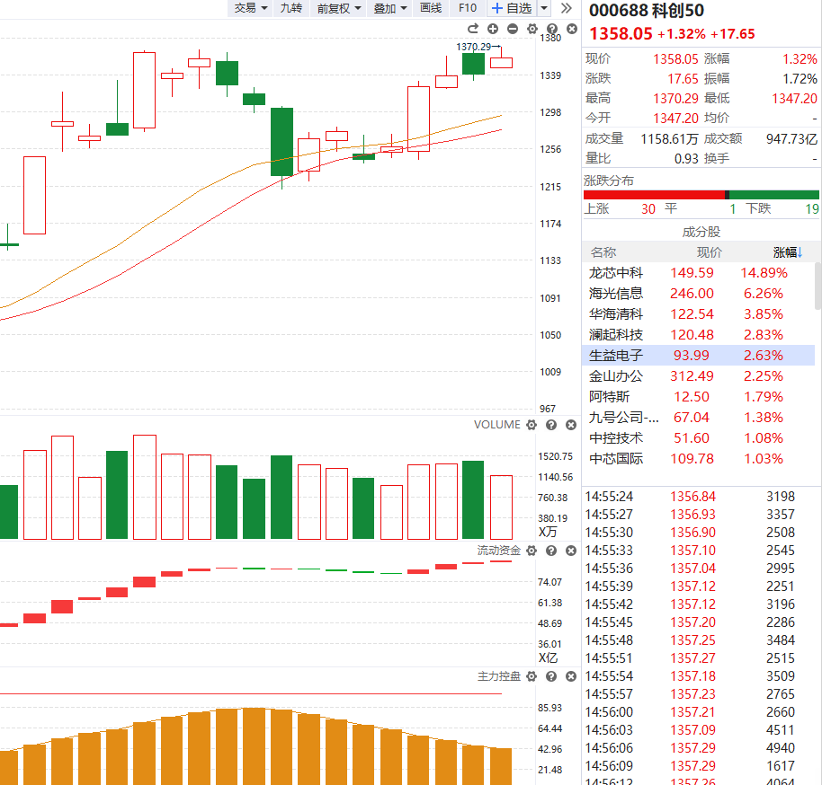
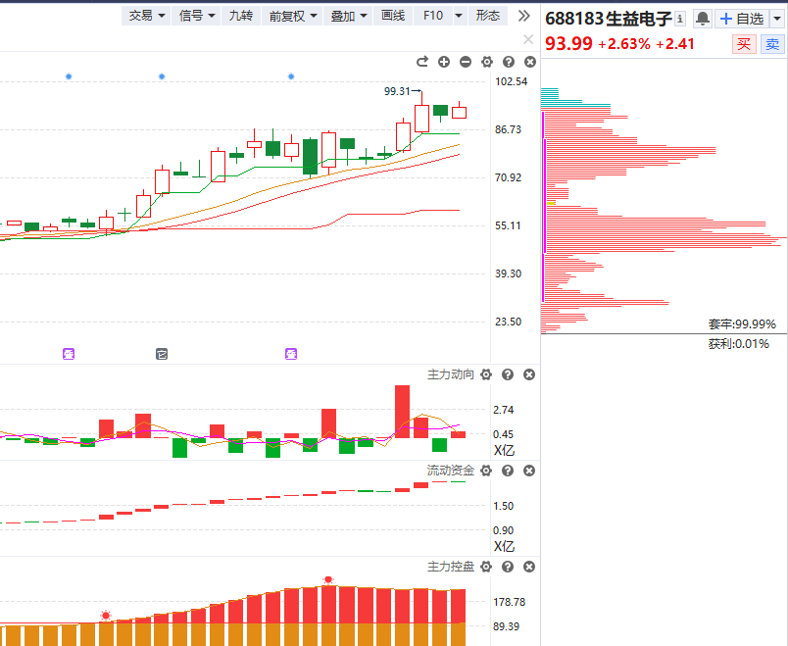
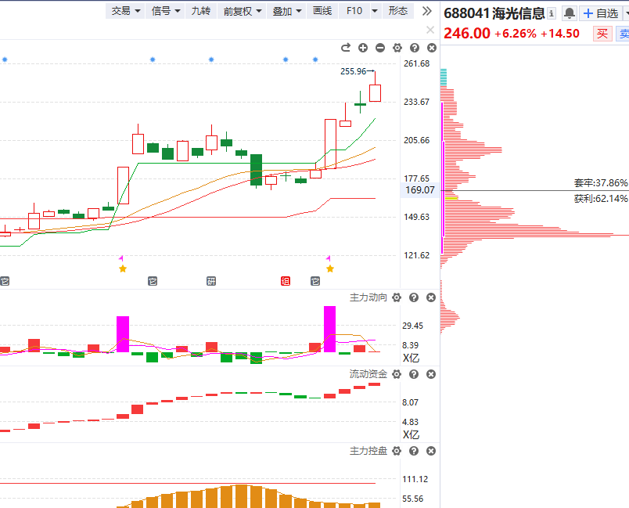

控盘阶段，缩量上涨
指数：被少部分控盘股强行拉起来。
个股：分化依旧，注意去弱留强。
量能：2.0--2.5，5成底仓趋势股2成浮仓做T

Slide 8
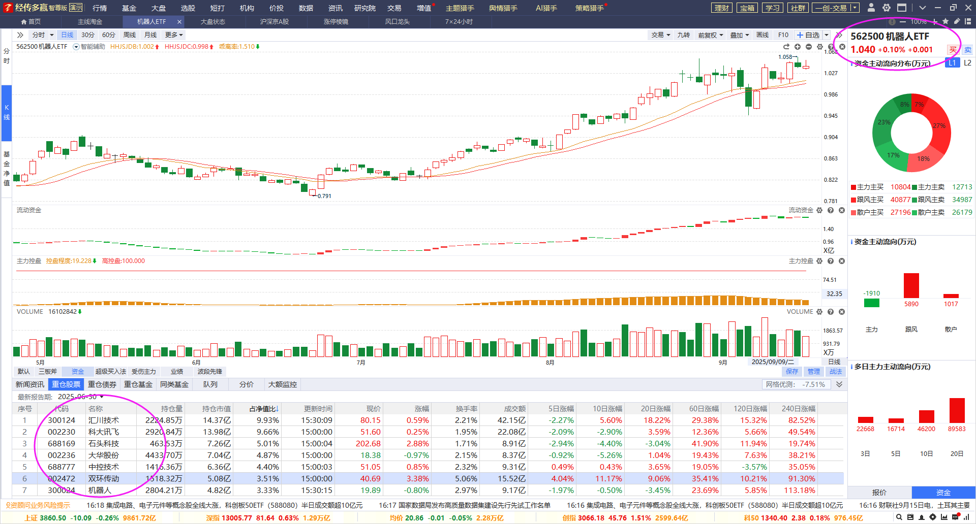
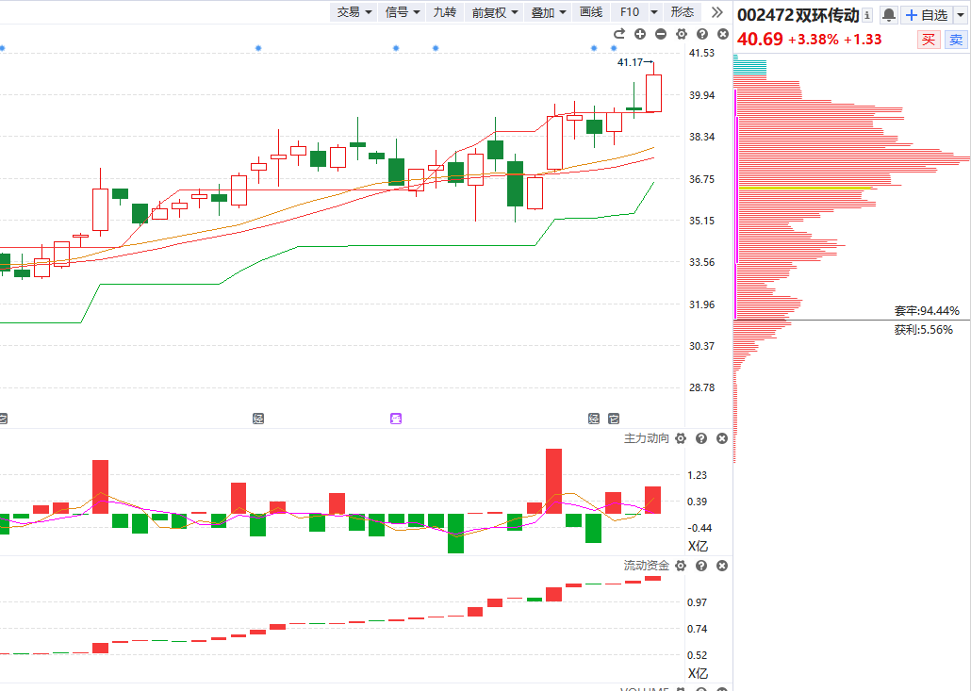
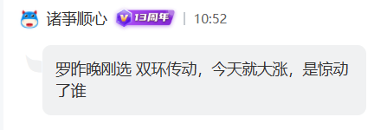
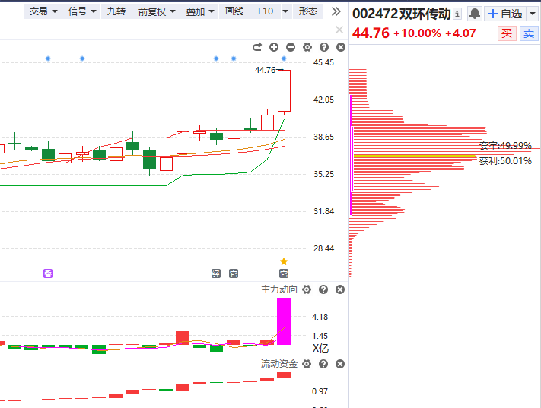
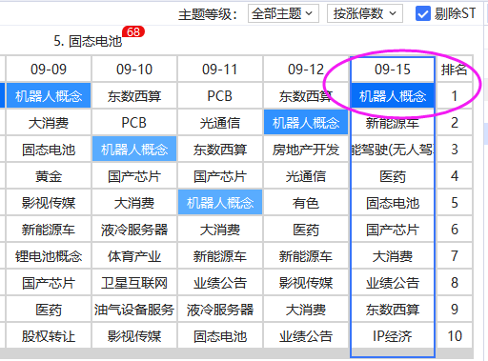
ETF选大市值中军（9.15）
1.判断异动热点
2.找到ETF基金
3.找到重仓靠前股选择

Slide 9
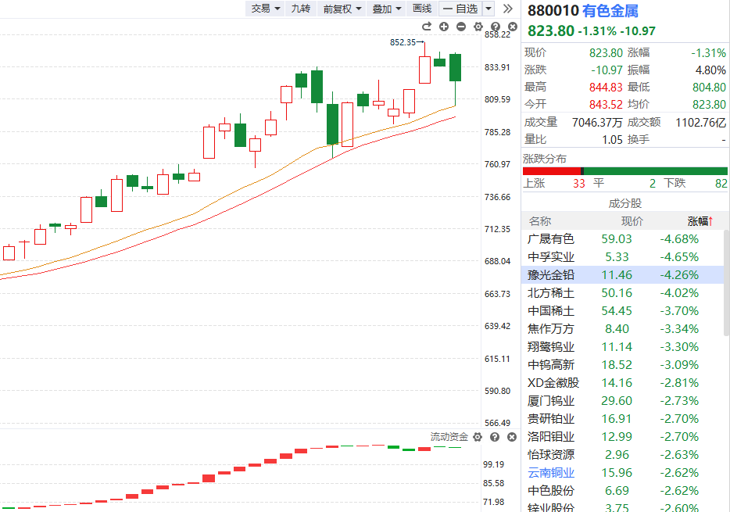
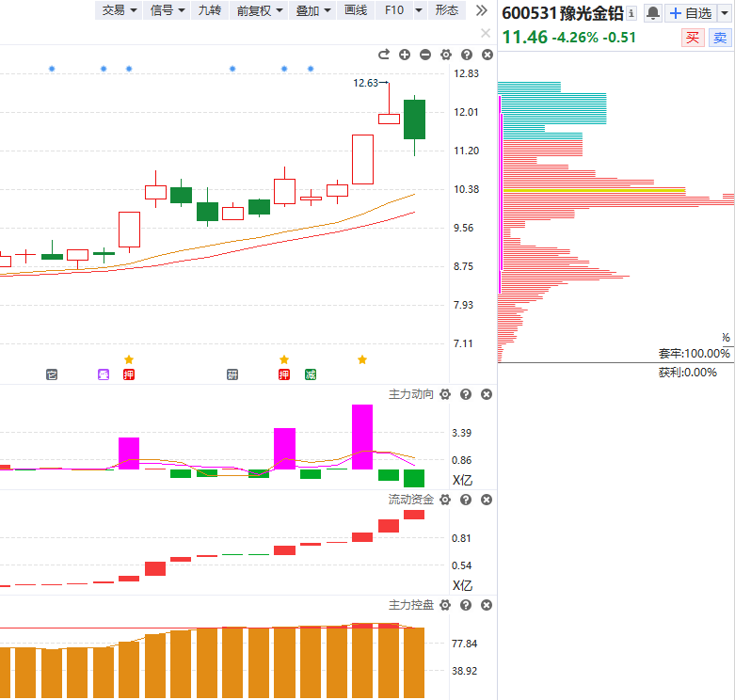
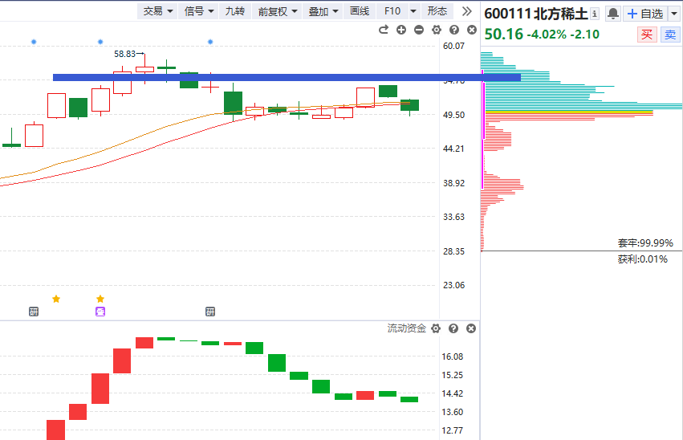
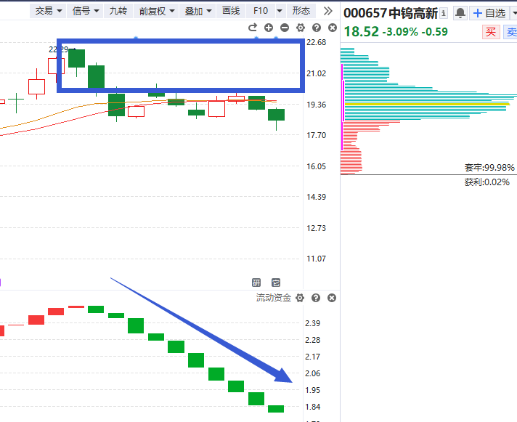
降息对有色的分化和博弈

Slide 10
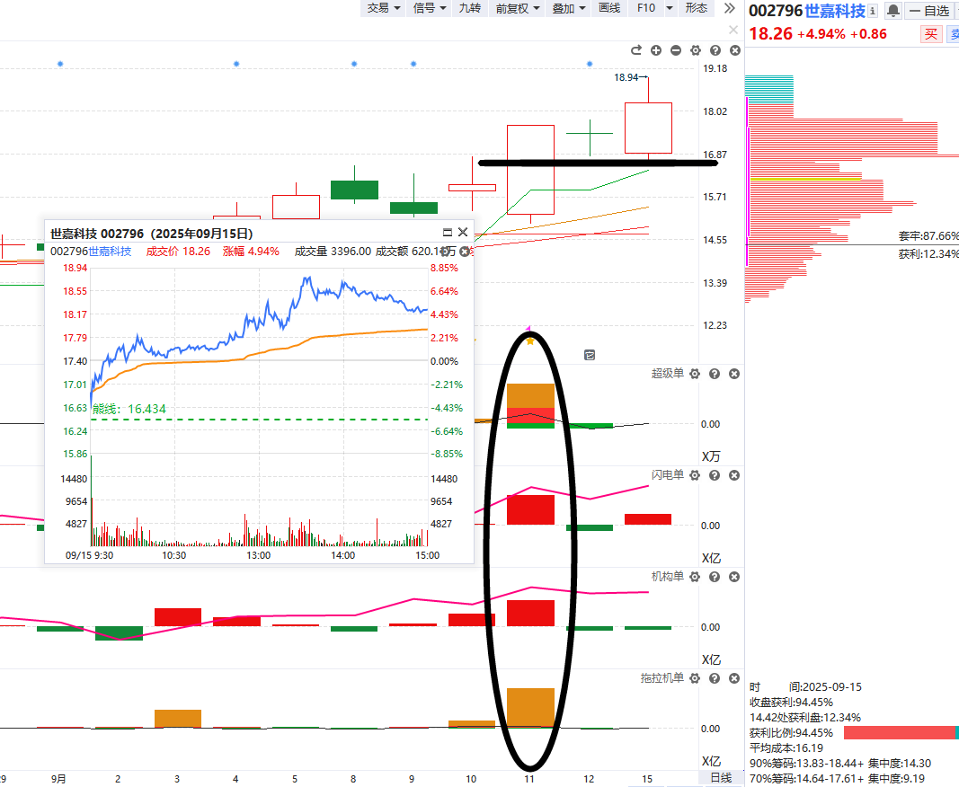
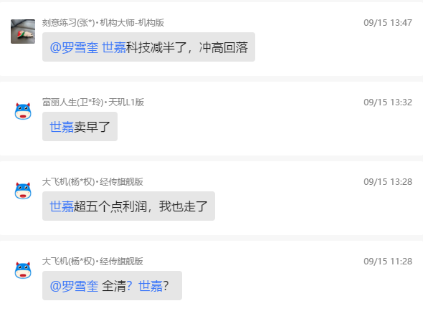
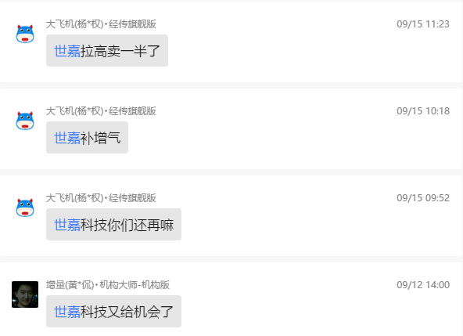
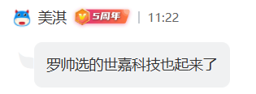
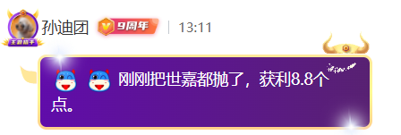
震荡市：超级买入法思路
上周四晚(9.11号选股）
【以上为特定客户、特定时间区间的历史业绩，个别情况不代表普遍现象，个股历史涨幅不预示其未来表现，过往收益亦不代表未来收益承诺。市场有风险，投资需谨慎！】

Slide 11
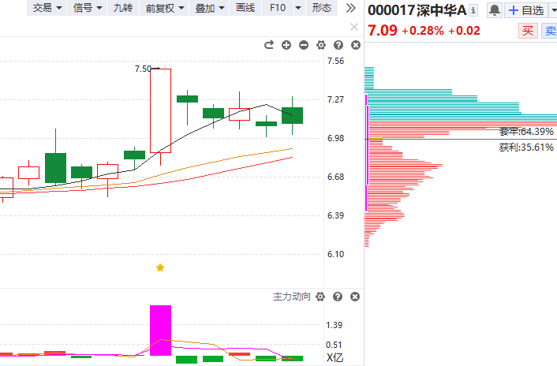
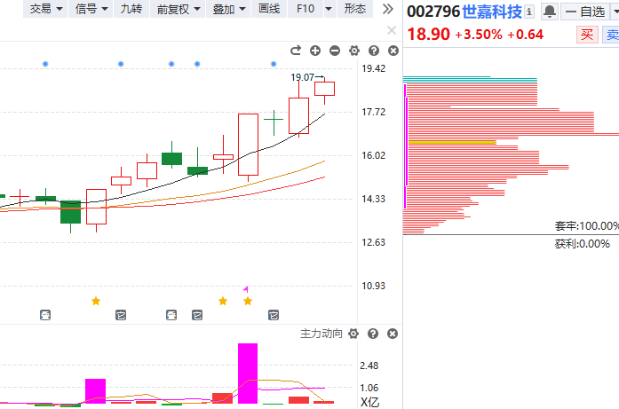
超级买入法三天定强弱
①三天内不突破新高，短期均线会拐头形成压制 ②超级买入法后三天内走高，短期均线形成支撑
（后期策略：卖在震荡中的阳线） （后期策略：趋势持仓，等资金分歧再卖）

Slide 12
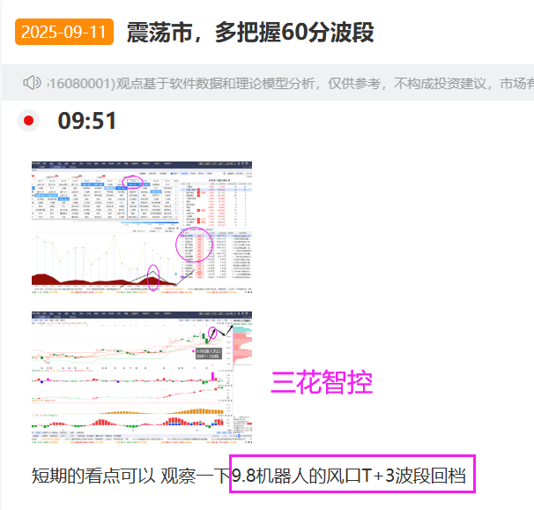
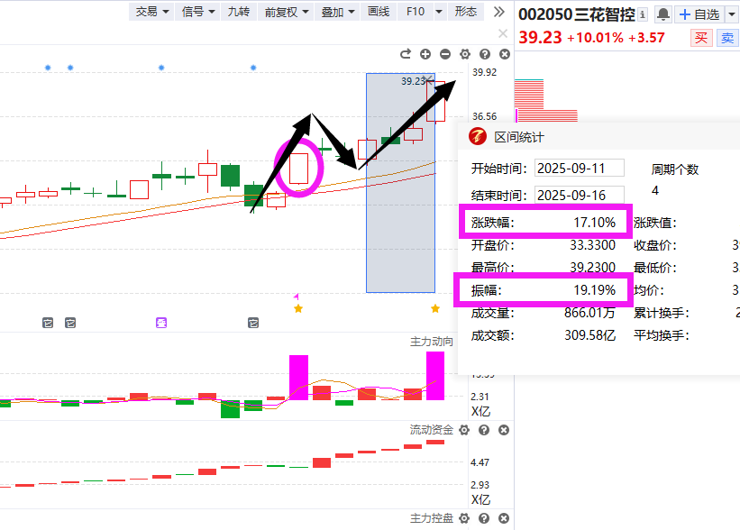
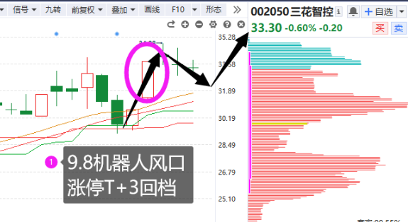
震荡市：风口T+3回档思路
①锁定风口 ②确定大单 ③等待T+3 回档

Slide 13
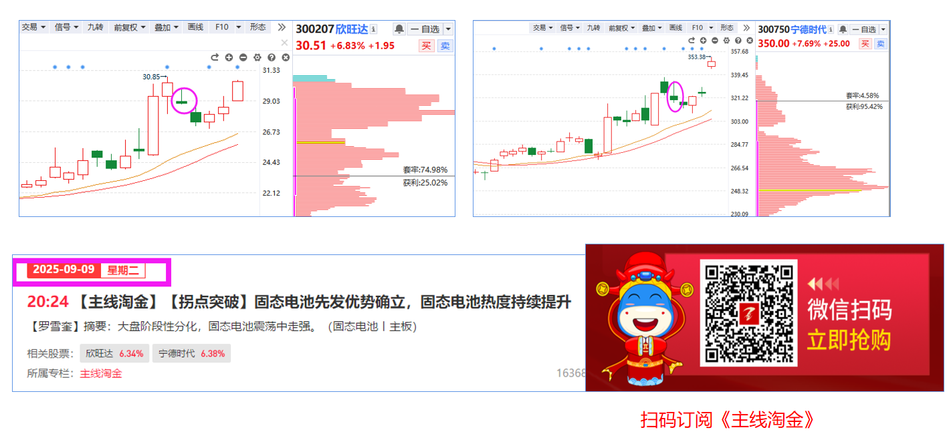
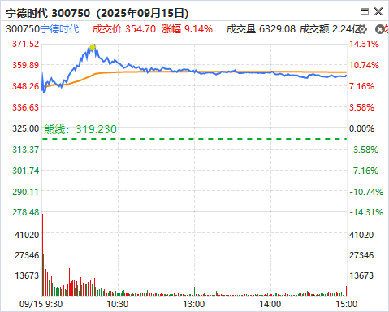
风口T+3思路（主线淘金为例）
150元/月

Slide 14
PART 02
选股思路

Slide 15
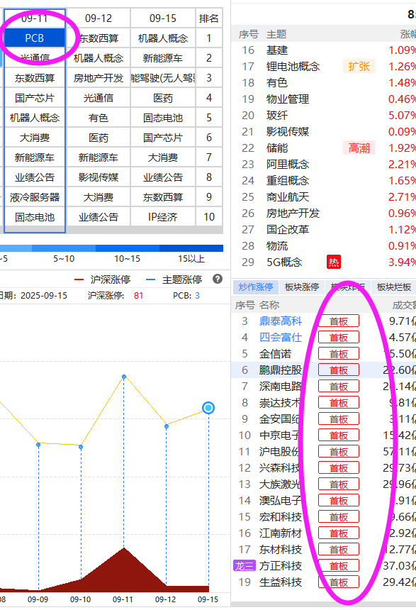
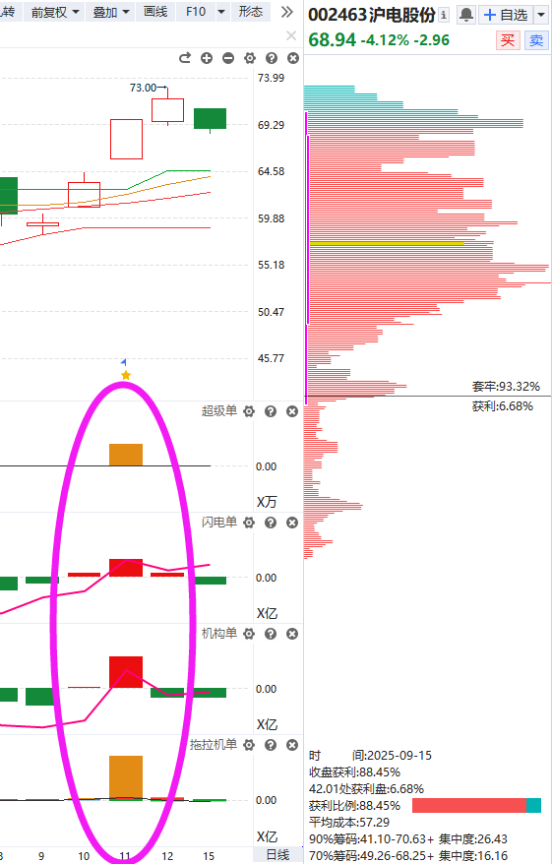
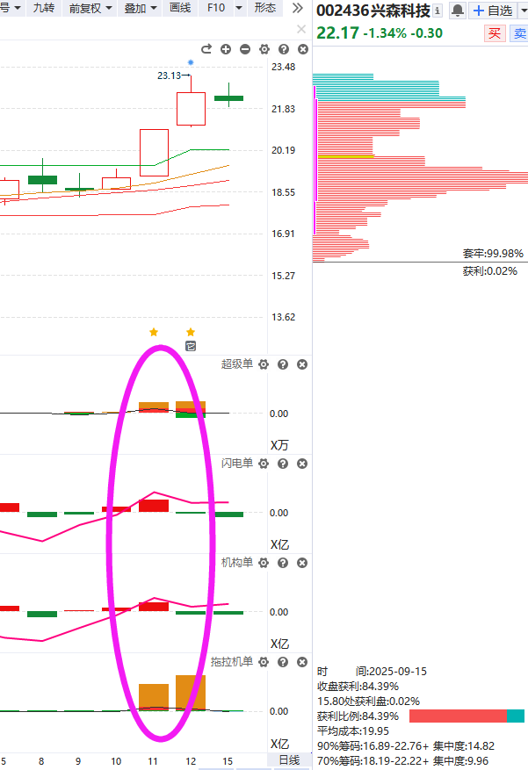
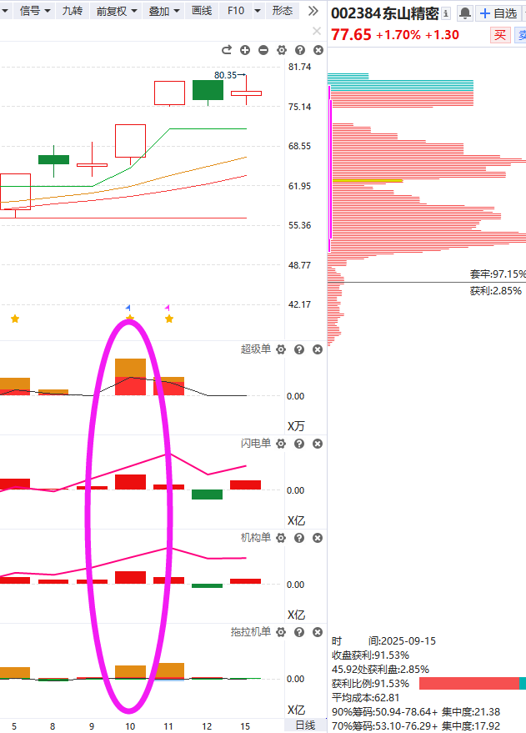
风口T+3选择（9.11的PCB）

Slide 16
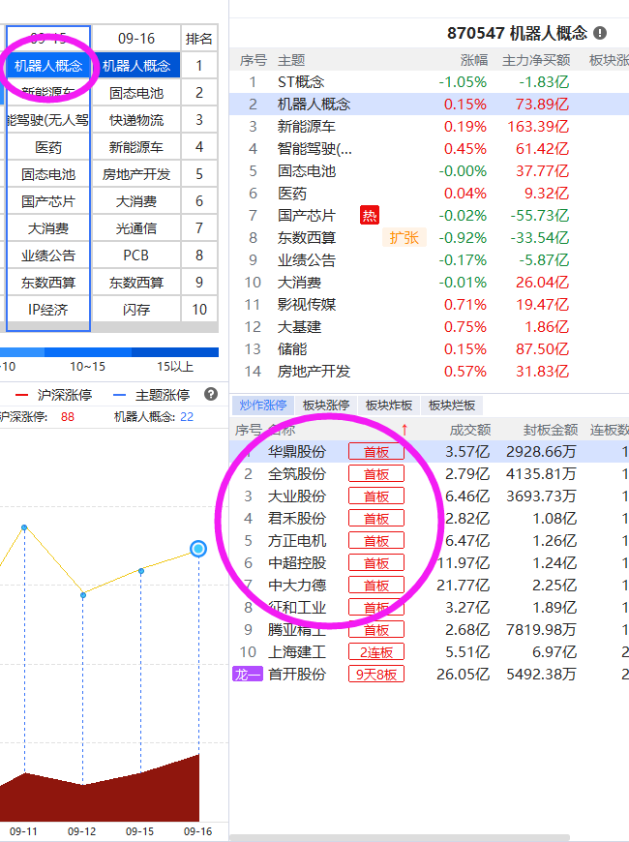
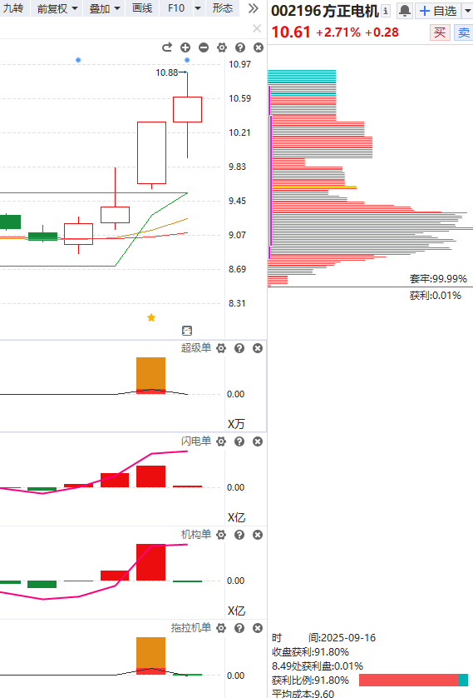
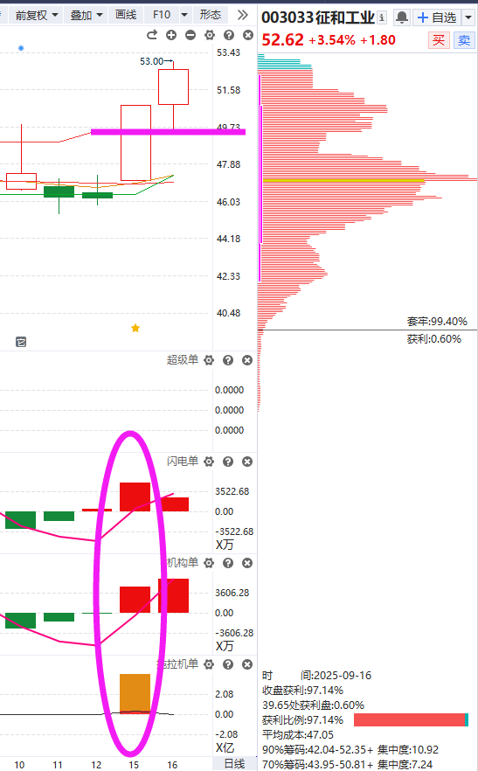
9.15的机器人

Slide 17
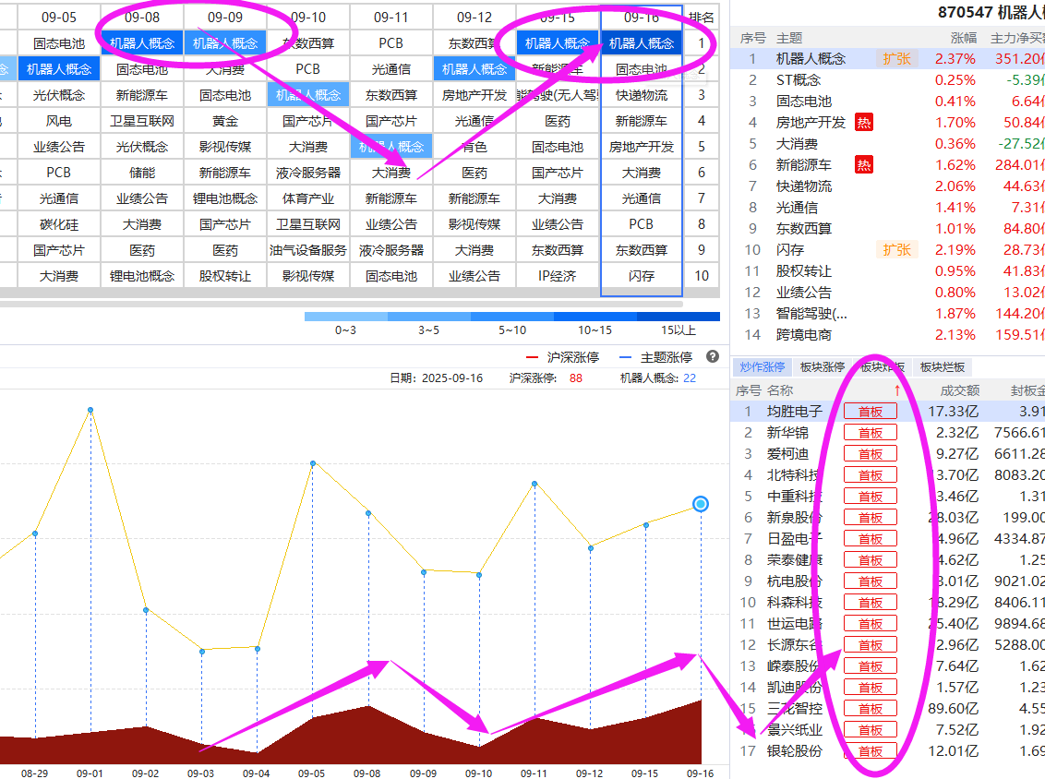
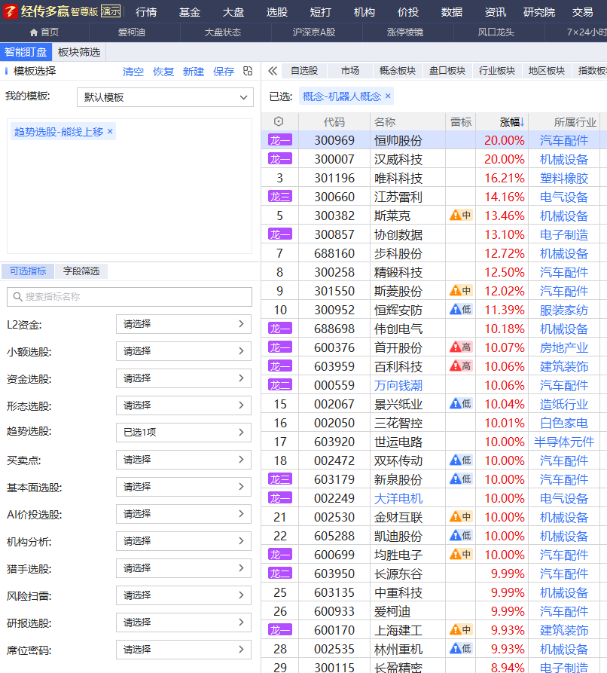
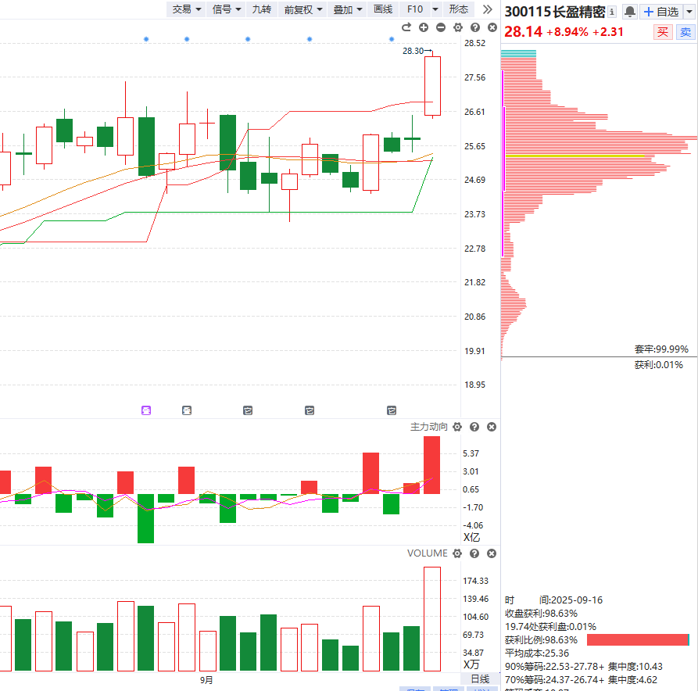
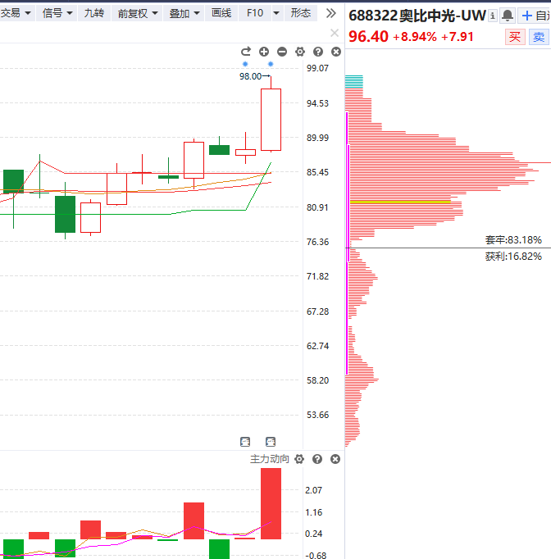
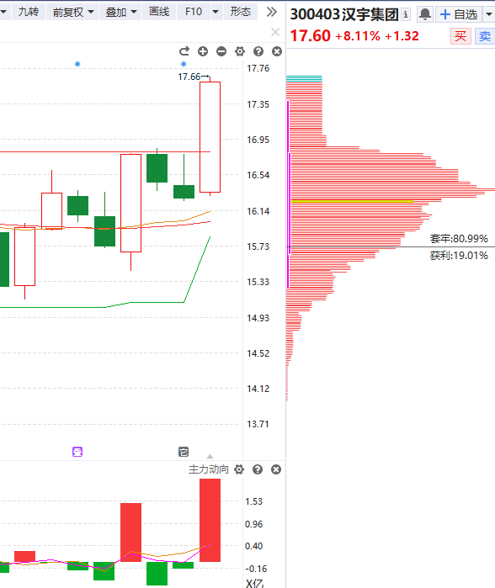
9.16的机器人

Slide 18
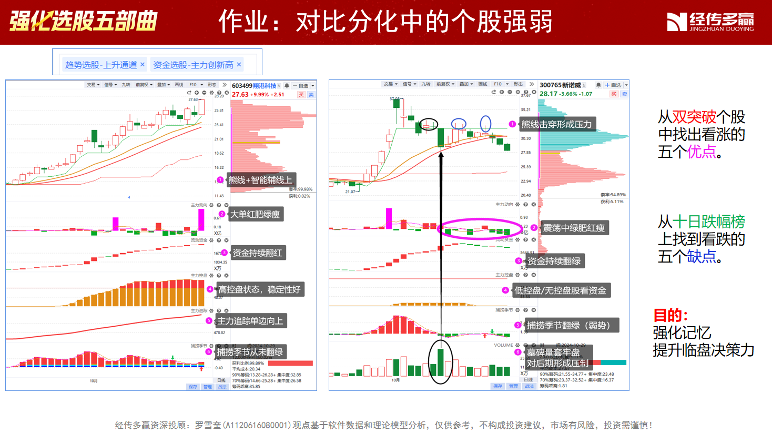
附：个股走强走弱的区别

Slide 19
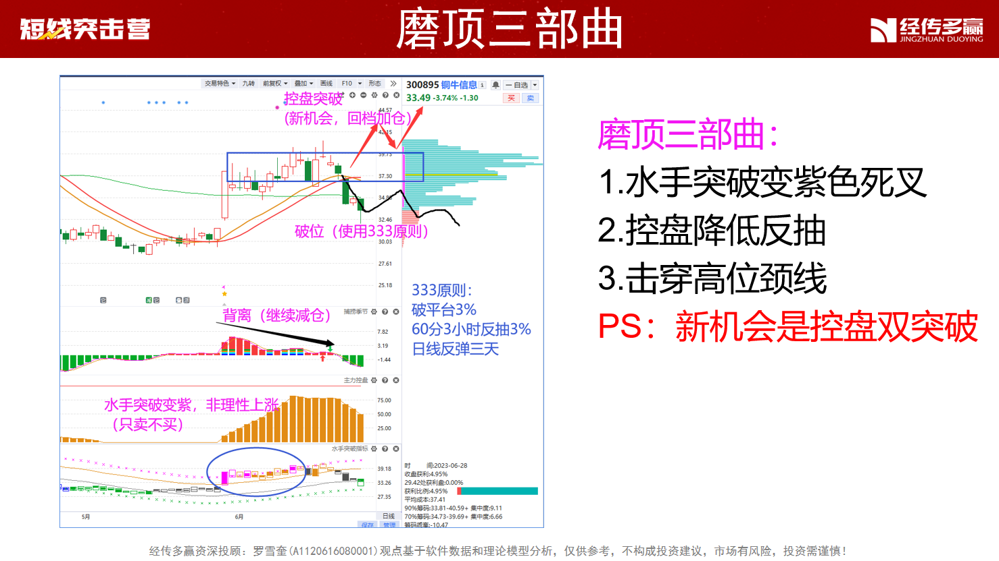
十一月行情展望

Slide 20
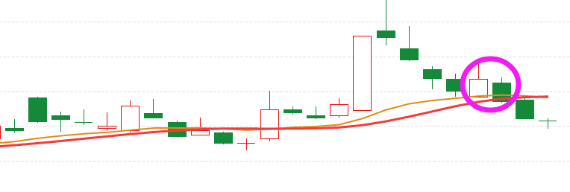
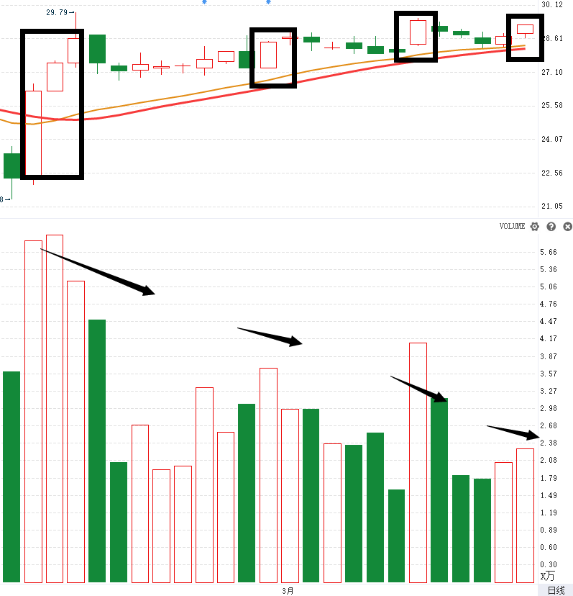
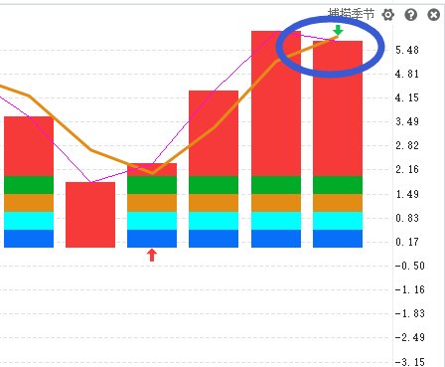
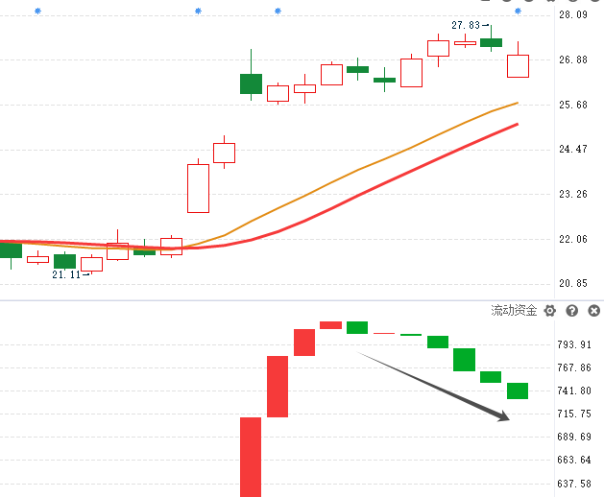
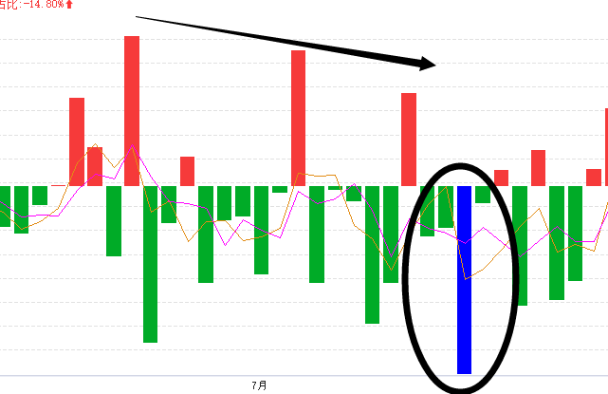
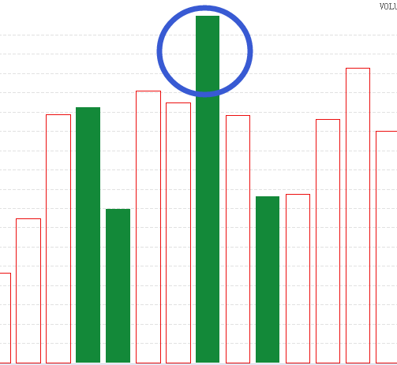
附：上涨的承压信号
2.量价（捕捞季节）背离
1.上引线、阴包阳
3.周线死叉，日线回档易破位
4.上涨资金翻绿
5.墓碑量信号
6.买单减少，大卖单出现（L2)

Slide 21
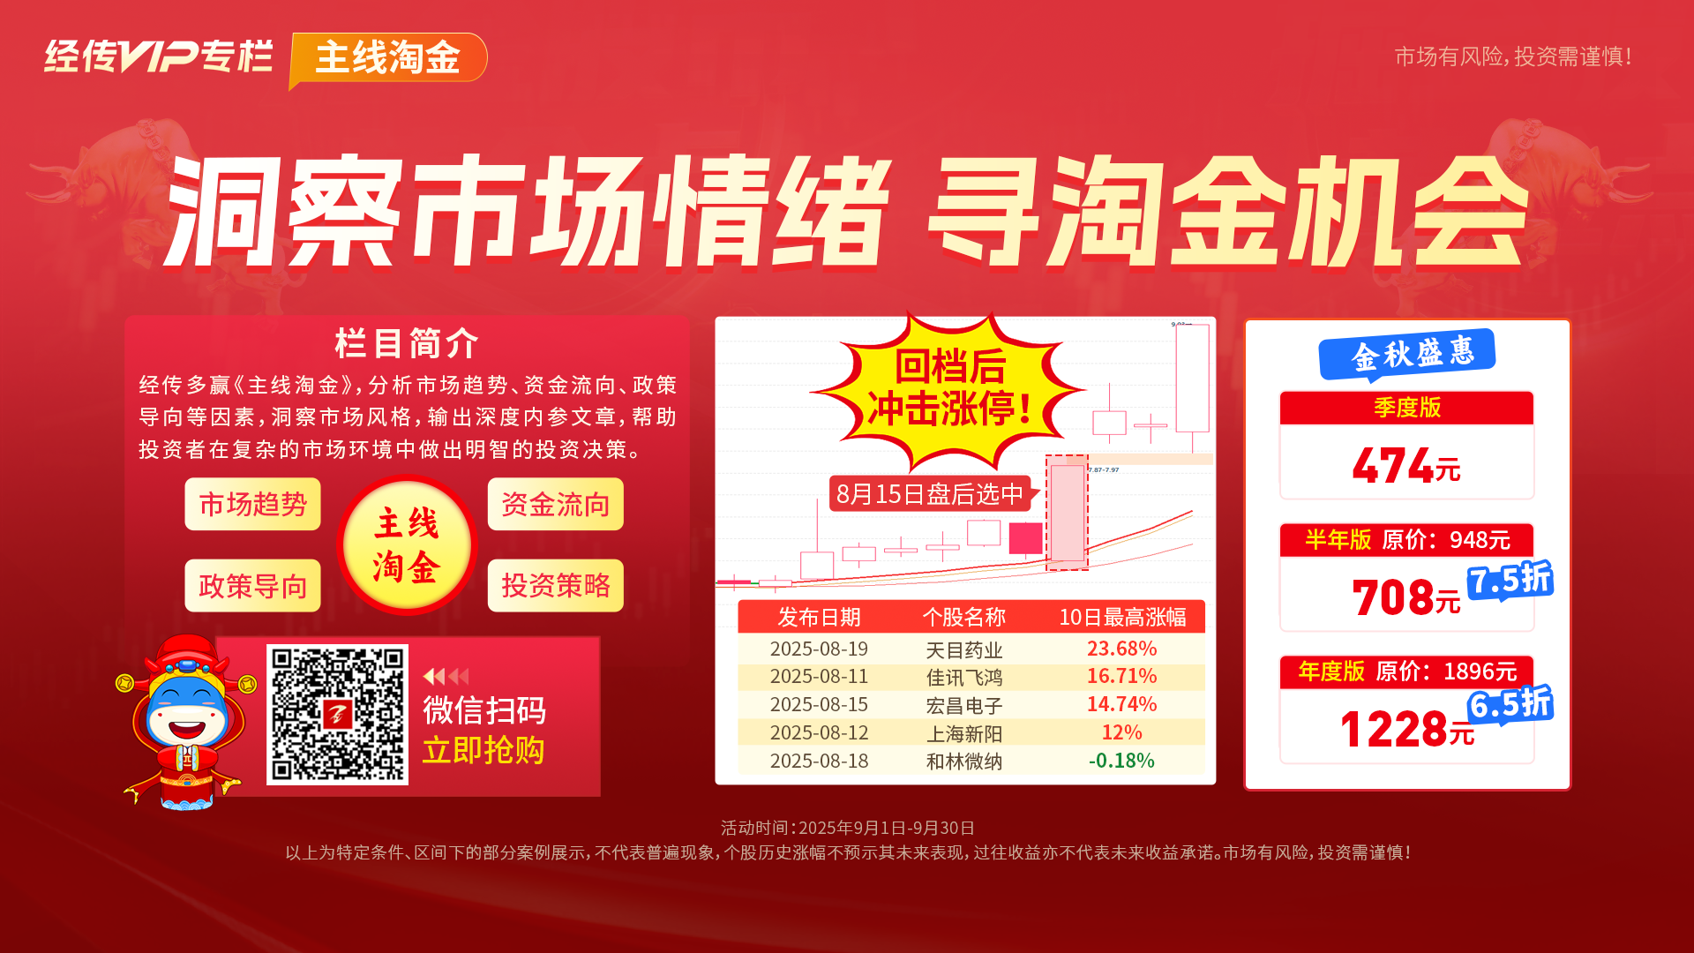

Slide 22


Slide 23


让投资遇见美好
我司所有工作人员均不允许推荐股票、不允许承诺收益、不允许代客理财、不允许合作分成、不允许私下收款，如您发现有任何违规行为，请立即拨打400-9088-988向我们举报！
风险提示：所有信息及观点均来源于公开信息及经传软件信号显示，仅供参考，不构成最终投资依据，软件作为辅助参考工具，无法承诺收益，投资者应正视市场风险，自主作出投资决策并自行承担投资风险。投资有风险，入市须谨慎！

